Slide 1
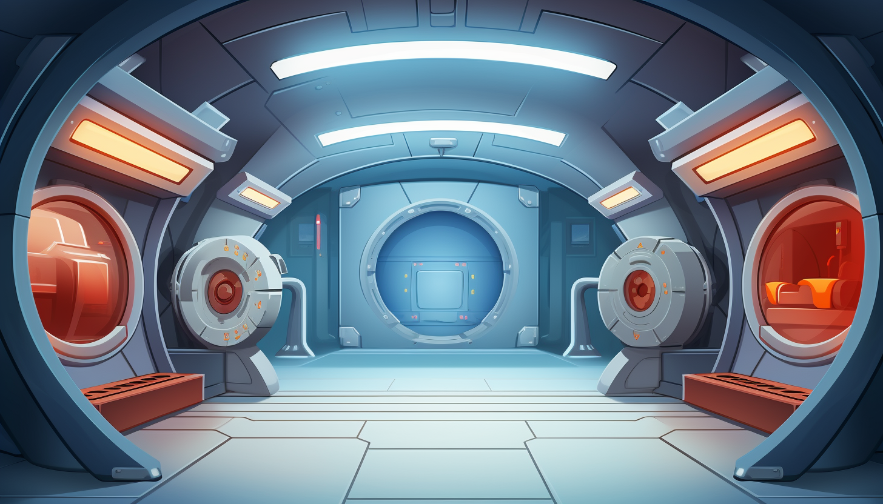









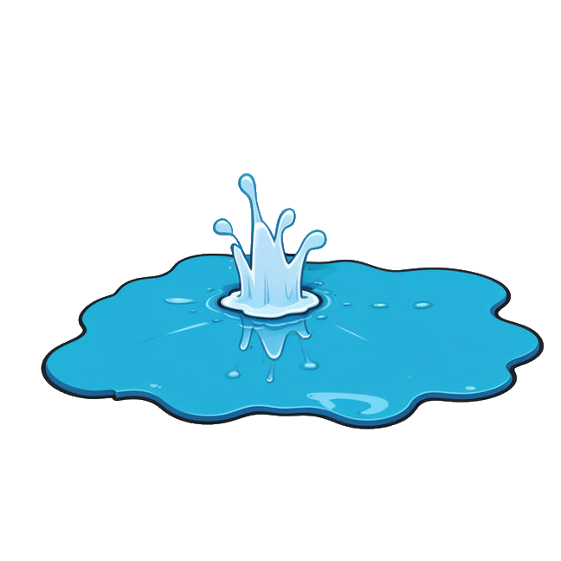

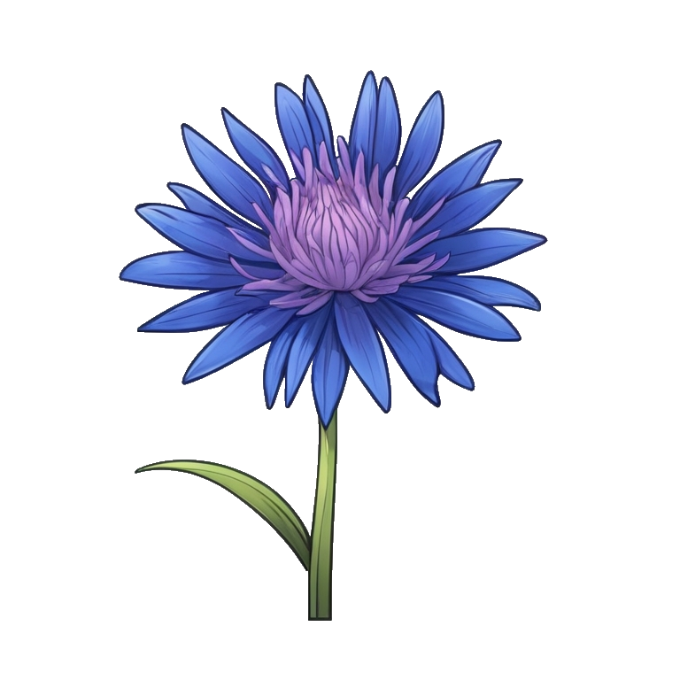



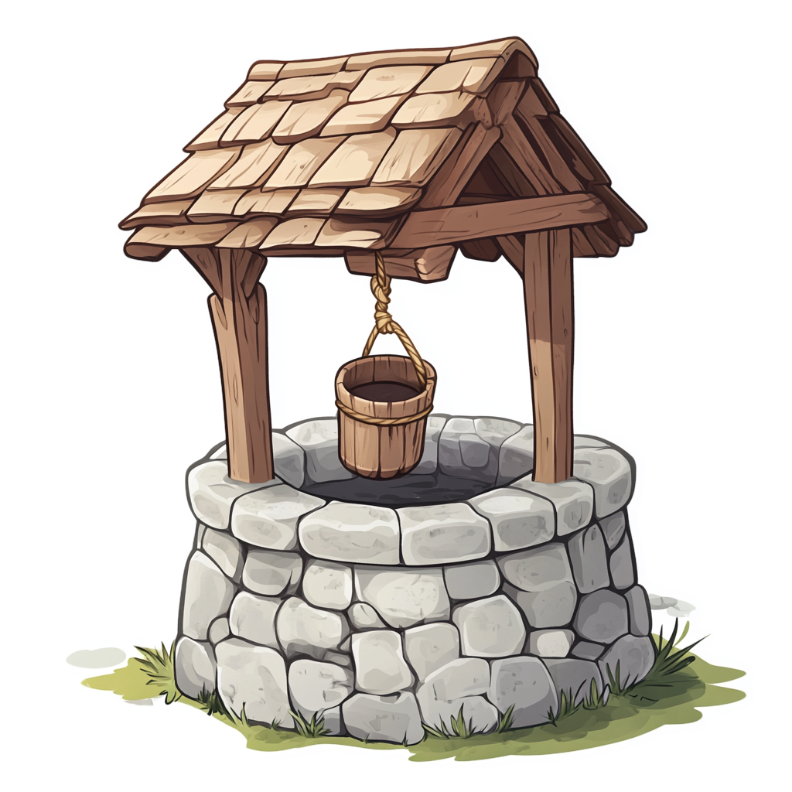
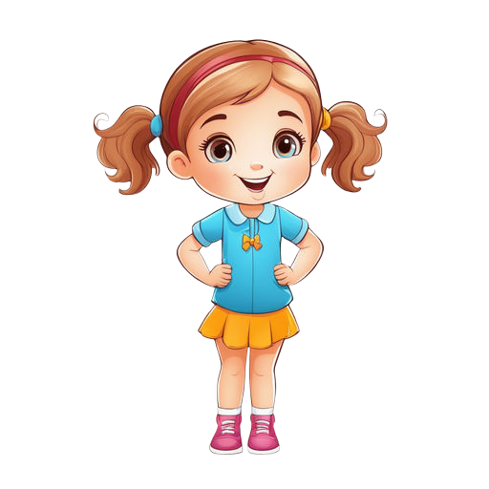



1 2 3
Киця прокидається | лапками вмивається. | Квіти прокидаються
росами вмиваються. | Ну, а ми з сестрицею, | вмиваємось водицею.
4 5 6

